Slide 1
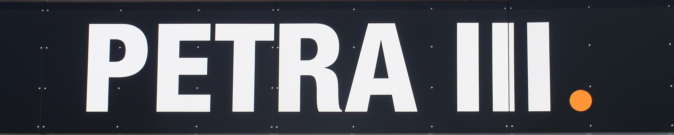
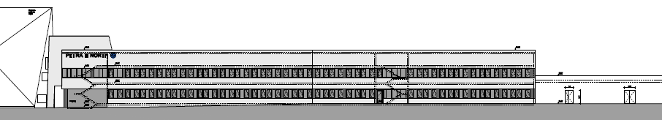

Ausbau
M. Bieler, Grömitz, 20.3.2013

Slide 2
Inhalt
Motivation
Ausgewälte Bauplätze
Geometrie der Hallen
  Nord
  Ost
Bodenplatte
Tunnel
Wiggler, Undulatoren
Magnete, Vakuum, Sockel
Zeitplan

Slide 3
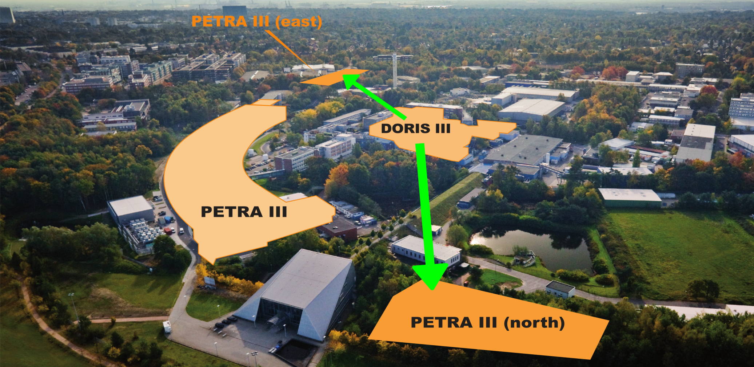
Motivation
Eine neue Heimat für einige DORIS Experimente
Neue Beamlines mit hoher Brillanz (internationale Partner)
Zwei neue Experimentierhallen

Slide 4
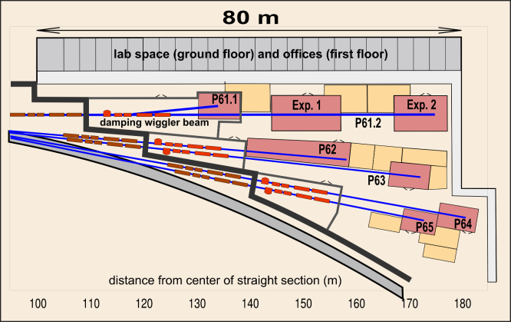
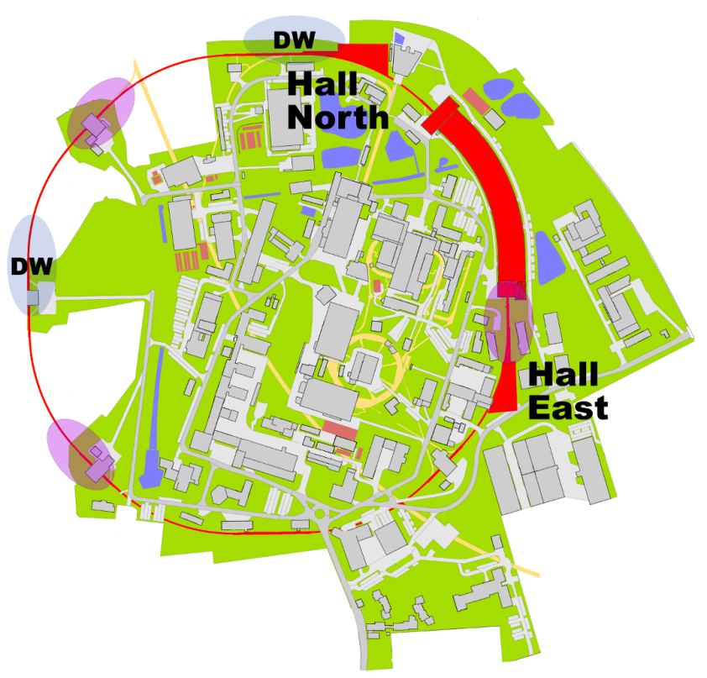
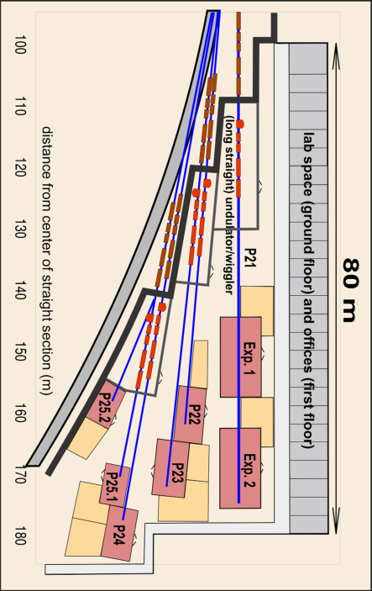
Ausgewälte Bauplätze
Halle Nord
Nord (PXN)
o Damping Wiggler
(vorhanden)
o 4 neue gerade Stücke (2m)
im Bogen
Halle Ost
Ost (PXE)
o lange gerade Strecke
für Undulator / Wiggler
o 4 neue gerade Stücke
(2m) im Bogen

Slide 5
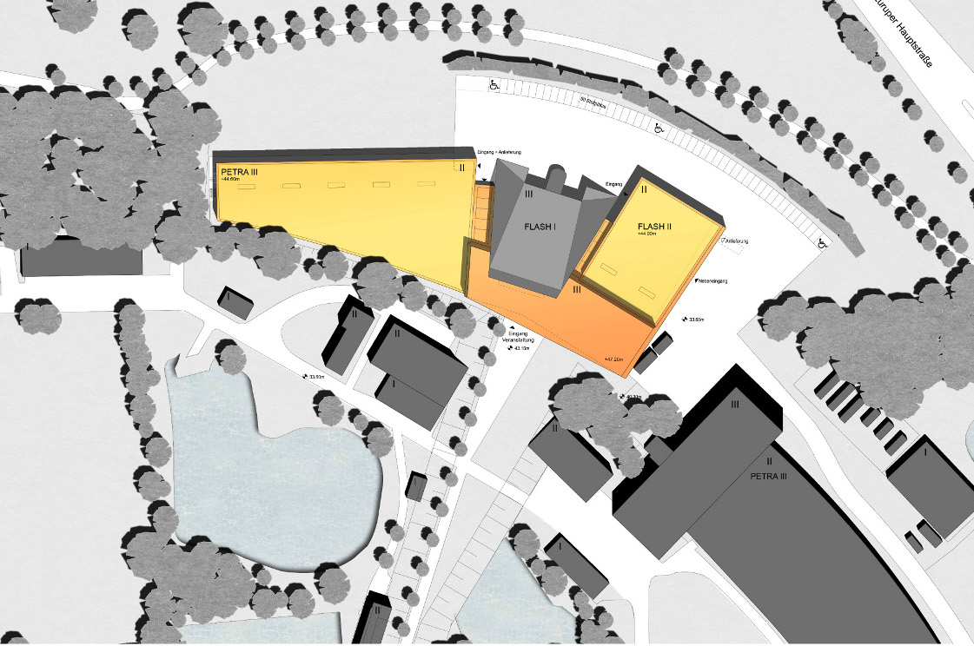
Halle Nord (PXN), erster Entwurf
Halle ebenerdig, Südwand am Wall.
Halle sehr unsymmetrisch.
Beschränkte Platzverhältnisse:
begrenzte Länge
Anlieferung unter den Kran

Slide 6
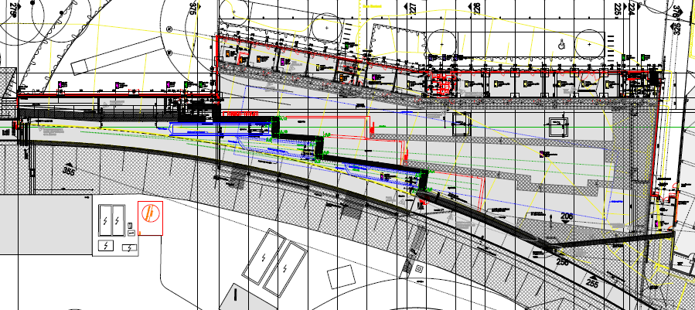
Halle Nord (PXN), Ausschreibung
Begrenzte Länge der Halle,
deshalb Optikhütten nahe am Quellpunkt,
geringe transversale Abstände der Hütten.

Slide 7
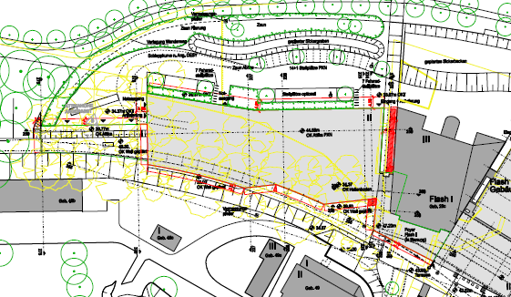
Halle Nord (PXN), Ausschreibung
Kranbereich
Anlieferung unter den Kran,
deshalb ein Knick in der Halle

Slide 8
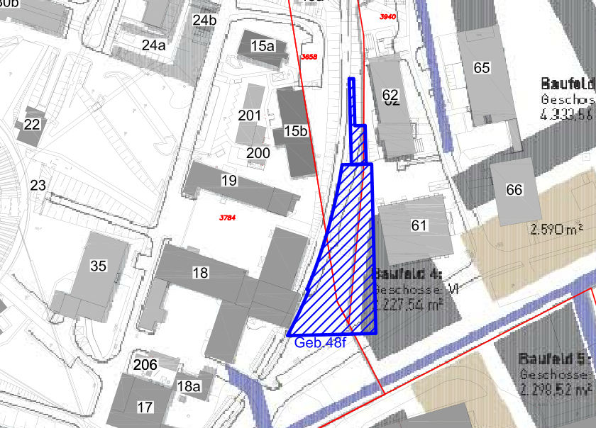
Halle Ost (PXE), Planung
CSSB
Halle halb in der Erde.
Halle sehr unsymmetrisch.
Beschränkte Platzverhältnisse:
begrenzte Länge und Breite
Anlieferung unter den Kran

Slide 9
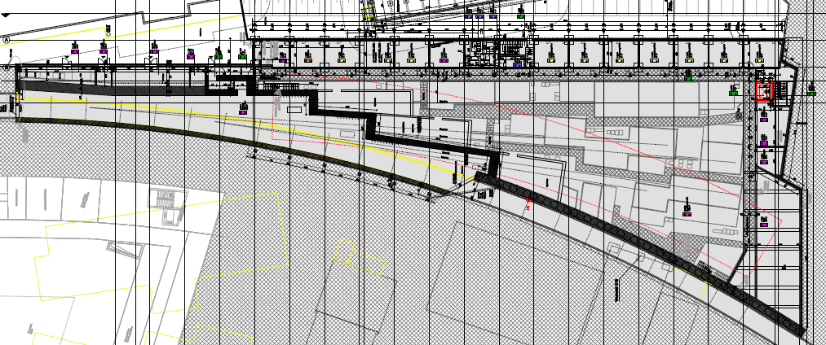
Halle Ost (PXE), Ausschreibung
Begrenzte Länge der Halle,
deshalb Optikhütten nahe am Quellpunkt,
geringe transversale Abstände der Hütten.

Slide 10
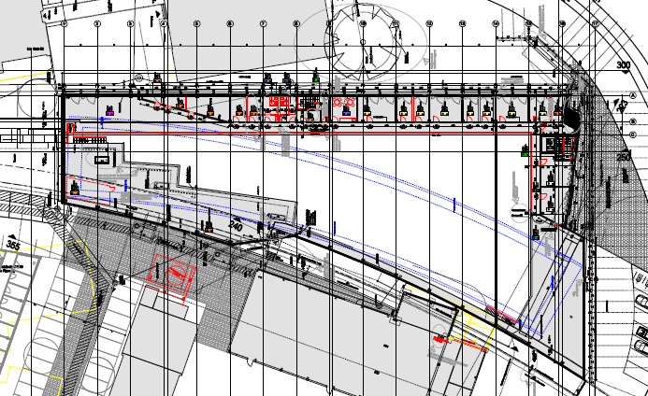
Halle Ost (PXE), Ausschreibung
Probleme:
2 m Abstand zu Geb. 61 (Uni).
Teilabriss Geb. 18 (ZM5).
Schräge Büros wegen Kranbahn.
Schräge Fassade wegen Anlieferung
unter den Kran (im 1. Stock!).

Slide 11
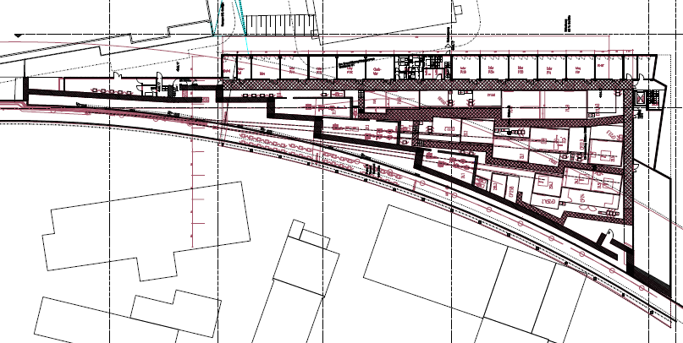
Halle Ost (PXE)
Blau: Alter Tunnel
Grün: Bodenplatte
Abriss von 80 m des alten Tunnels,
Neubau in den gleichen Maßen,
aber ohne die Außenwand.
Undulatoren und Experimente
auf der gleichen Bodenplatte

Slide 12
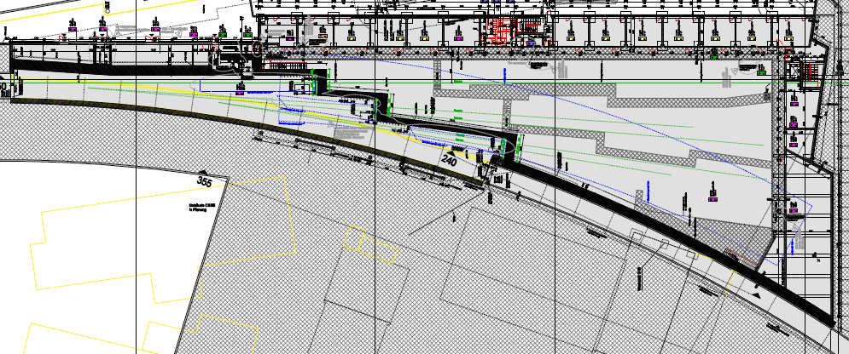
Halle Ost (PXE)
Aus Zeitgründen wird die Bodenplatte mehrteilig.
Der erste Teil trägt den Tunnel und die Abschirmwand,
der Rest folgt später.

Slide 13
Halle Ost (PXE)
Die Position der „Zackenwand“ ist sehr kritisch.
Kleine Fehler machen den Aufbau der Beamlines unmöglich.
Ablauf:
Bodenplatte gießen, Schrumpfung abwarten.
Vermessungsnetz aus dem alten Tunnel auf die Platte übertragen.
Kontrolle durch MEA.
Zackenwand gießen.

Slide 14
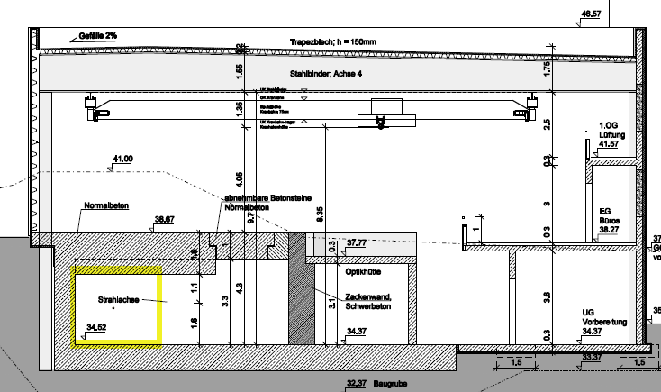
Halle Ost (PXE)
Speicherring Abschirmwand Büros, Labore
Front Ends Optikhütten

Slide 15
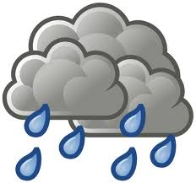
Halle Ost (PXE)
Enger Zeitplan:
Strahlbetrieb beginnt, sobald Speicherring und Abschirmung stehen.
Bau der Halle parallel zur Inbetriebnahme des Ringes.

Slide 16
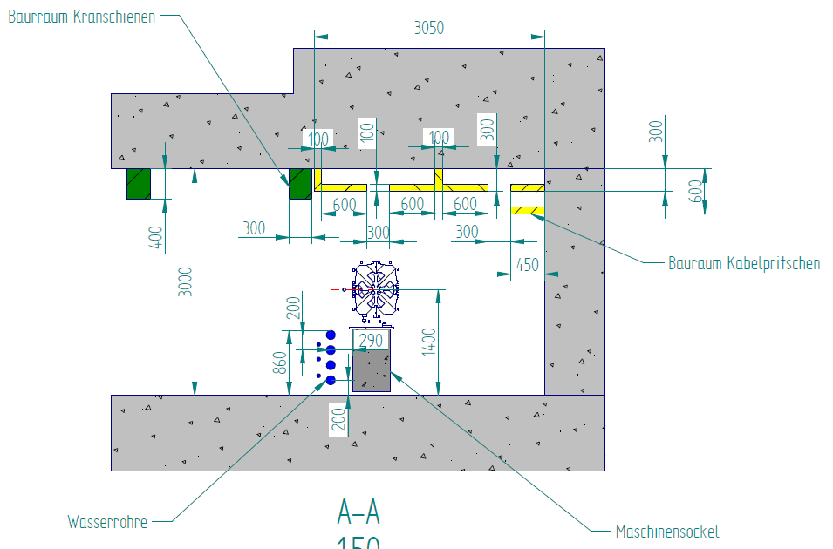
Tunnel:
Platzmangel im Tunnel:
Außenwand fällt weg.
Alle Kabel unter der Decke,
Versorgung von oben.
Kühlwasser entlang der
Frontends.
Montage im Tunnel mit
Fahrzeugen.
Montage der Frontends mit
lokalen Kränen.

Slide 17
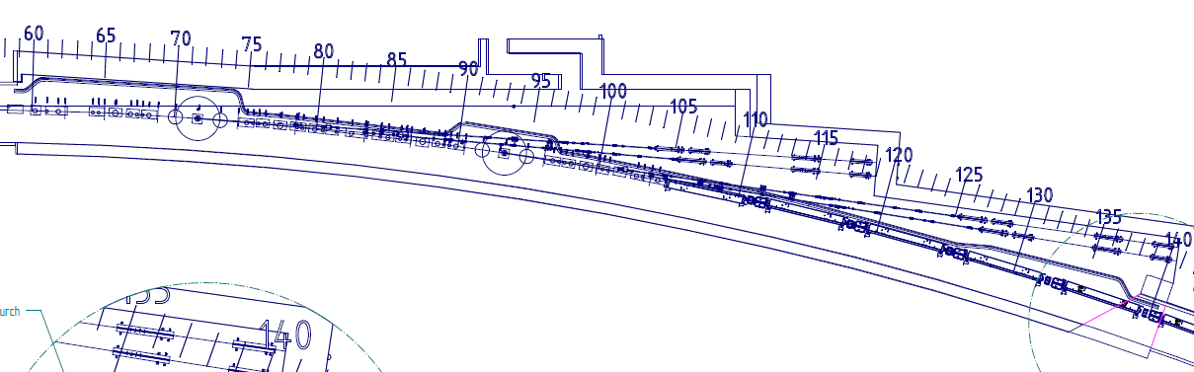
Tunnel:
Neuer Tunnel:
60 – 140 m.
2 neue Zellen mit 4 Undulatoren.
5 neue Beamlines.
5 alte Dipole, Quadrupole usw.

Slide 18
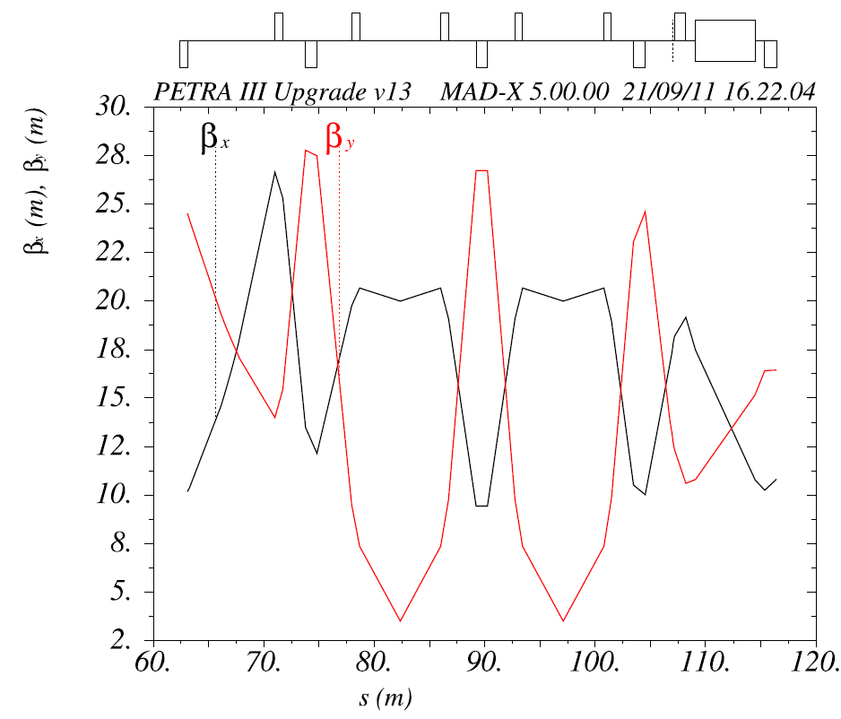
Wiggler, Undulatoren:
Gerades Stück Ost:
Undulator
Undulator
Wiggler
Drei Instrumente,
canting Winkel 1 m rad,
gemeinsame Beamline

Slide 19
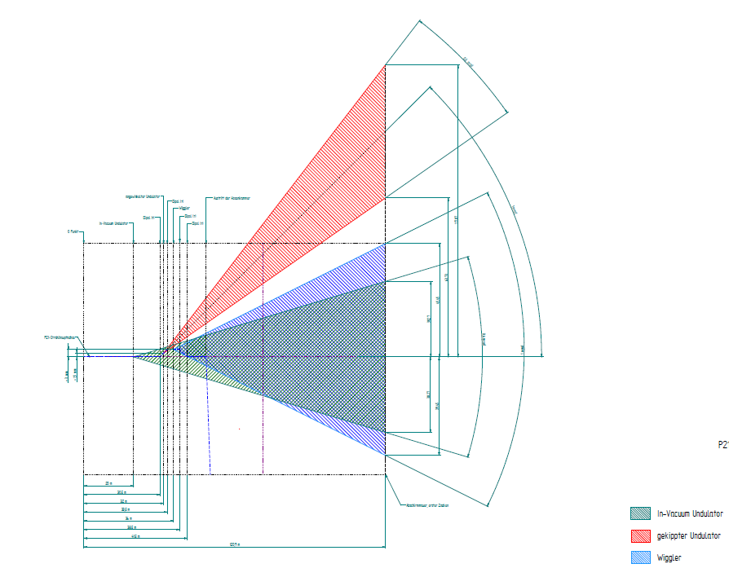
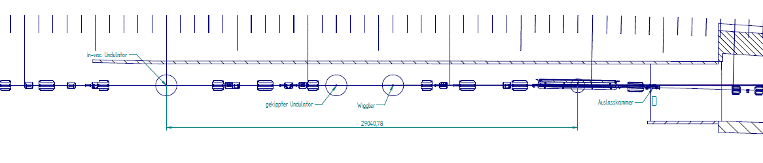
Wiggler, Undulatoren:
Gerades Stück Ost
In Vakuum Undulator , gekippter Undulator , Wiggler
19
Notes:
19

Slide 20
Wiggler, Undulatoren:
Gerades Stück Ost
Das gerade Stück Ost wird schon 2013 für den Einbau
weiterer Instrumente umgebaut.
Alle Magnete werden auf ihre neuen Positionen gesetzt,
das Vakuumsystem wird für die Magnete, BPMs,…
nur leicht angepasst.
Die Kammern und Übergangsstücke für die Wiggler und Undulatoren und die 1 mrad Ablenkmagnete kommen erst später mit den Instrumenten.

Slide 21
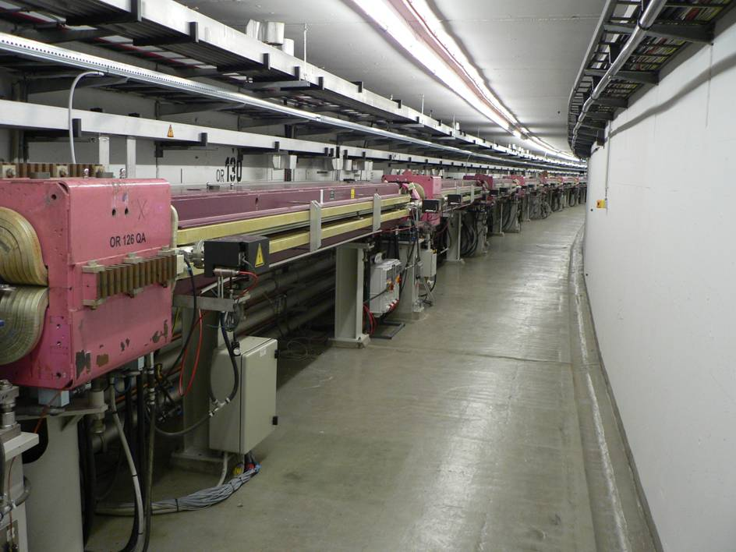
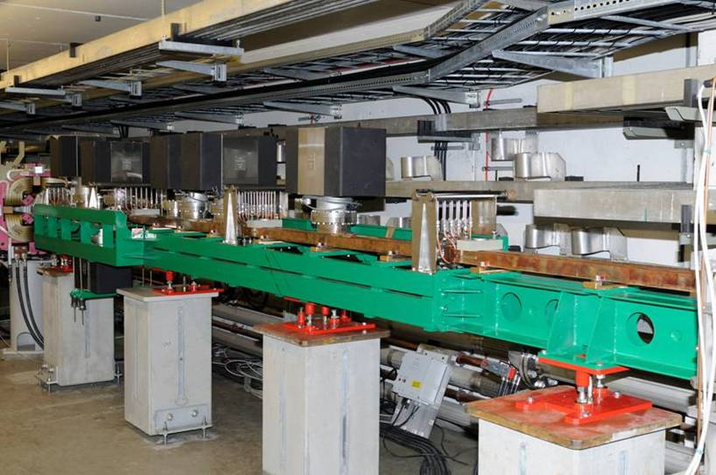
Wiggler, Undulatoren:
Gerades Stück Nord:
Jetzige Magnetanordnung
10 Dämpfungs-Wiggler 6.5 m Absorber
Jetzige Magnetanordnung im Bogen

Slide 22
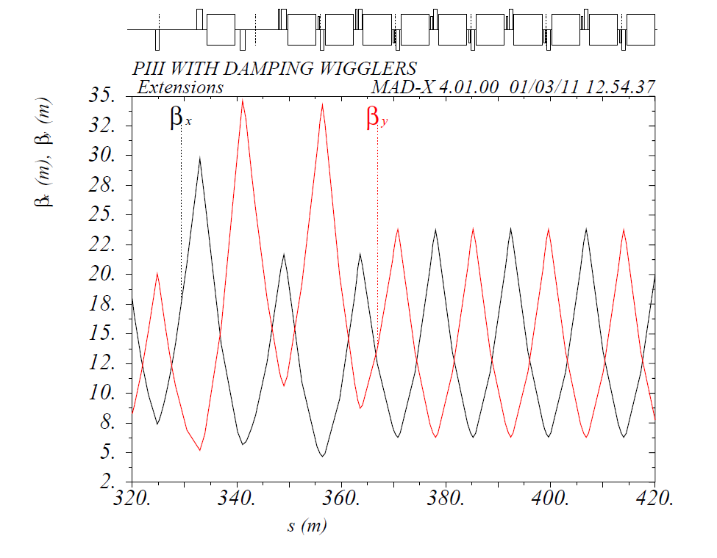
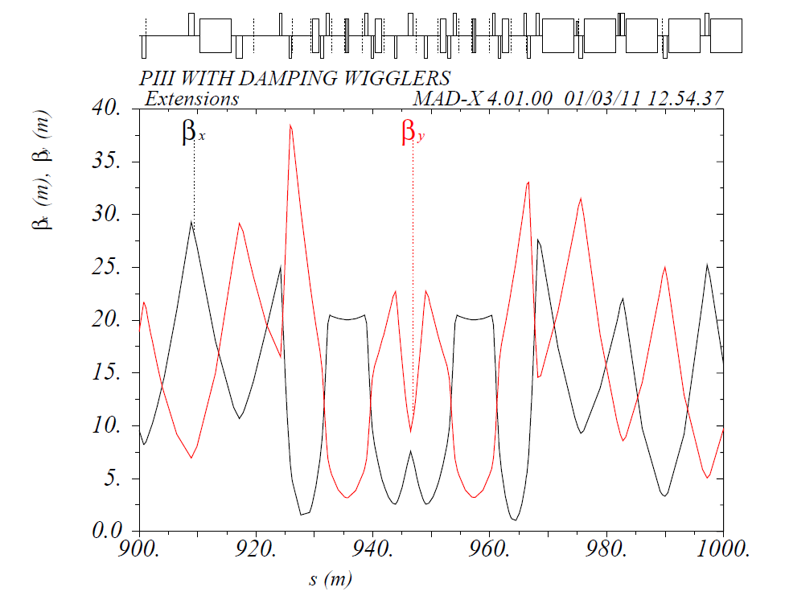
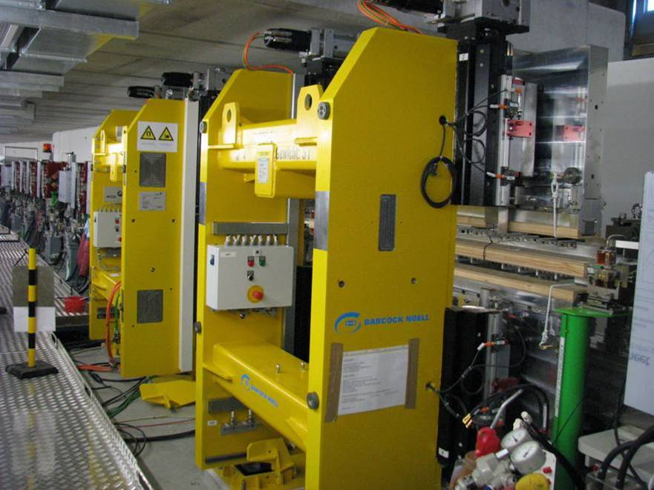
Wiggler, Undulatoren:
Altes und neues Layout im Bogen
Vertikale Apertur 7 mm
Canting Winkel 20 mrad !!

Slide 23
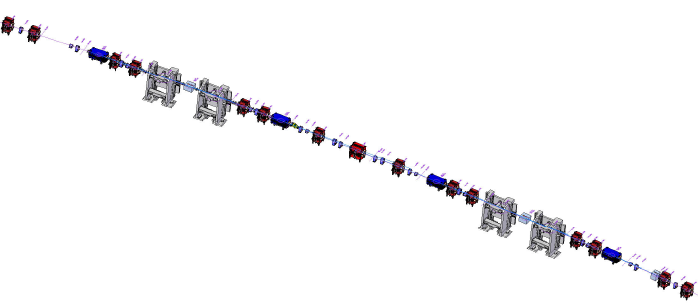
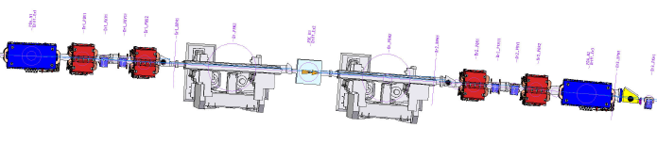
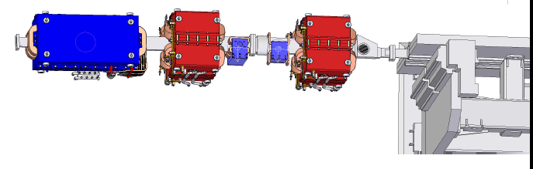
Magnetstruktur
Magnete und Vakuumsystem sind prinzipiell
Kopien der PETRA III Strukturen.

Slide 24
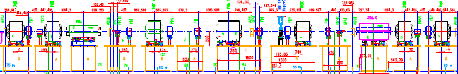
Sockel
Alle Sockel für Magnete und Beamlines
sind Betonquader mit Stahlplatten zur
Magnetmontage.
Der Platz zwischen den Sockeln ist begrenzt!

Slide 25
Zeitplan
  Shutdown ab 2.9.2013
  1 Monat Tunnel ausräumen
  ~ 4,5 Monate Abriss und Neubau Tunnel
  ~ 3 Monate Aufbau Maschine und Frontends
  ~ 2,5 Monate Inbetriebnahme
    Interlockprüfungen
    Magnetstrom
    Studien mit Strahl
  Betrieb für User ab etwa Ende Juli 2014

